Slide 1

Биологиялық деректердің ерекшеліктері

Slide 2

Биоинформатика
Информатика — бұл ақпараттың қасиеттерін және оны жинақтау, көрсету, өңдеу мен тасымалдау тәсілдерін зерттейтін ғылым. Информатикада негізгі үш бағытты анықтайды: теориялық, практикалық және техникалық. Олар ақпарат теориясымен, алгоритмдер теориясымен, математикалық логикамен және комбинаторлық талдаумен байлансты информатиканың теориялық сұрақтарын; программалау мен қолданбалы бағдарламаларды қолданумен байланысты практикалық сұрақтарды; ақпаратты өңдеудің техникалық құралдарын жобалауды, құрастыруды және қолдануды зерттейді.

Slide 3

Оның басты бағыттары:
есептеу жүйелерін мен программалық қамтамасыз етуді құрастыру;
ақпаратты тасымалдау, қабылдау, түрлендіру және сақтаумен байланысты процесстерді зерттейтін ақпараттеоpия сы ;
математикалық модельдеу , есептеу және қолданбалы математика әдістері, оларды білімдердің түрлі салаларындағы зерттеулерде қолдану ;
адамның интеллектуалды қызметіндегі логикалық және аналитикалық ойлау әдістерін (логикалық шешім, оқу, визуалды қабылдау, ойындар, т.б.) модельдейтін жасанды интеллект әдістері;
түрлі сипаттағы күрделі мәселелер бойынша шешімдерді дайындау және дәлелдеу үшін қолданылатын әдістемелік құралдарды зерттейтін жүйелік талдау;

Slide 4

биологиялық деректерді сақтау, жинау, ұйымдастыру және талдау үшін әдістерді дамытып, кемелдендіретін пәнаралық сала.
Биоинформатика
гендiк биоинформатика
арифметикалық өрнек қатесі.

Slide 5
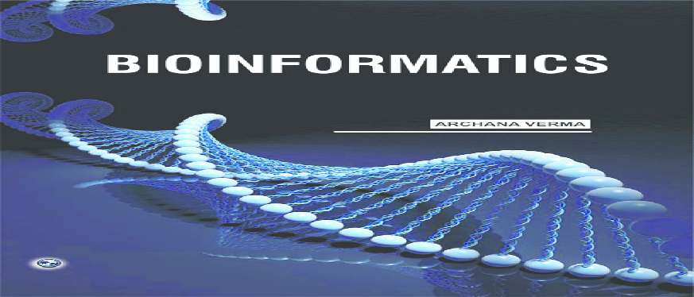
Биоинформатика бағыттары:
Салыстырмалы геномикадағы компьютерлік талдаудың тәсілдері (геномдық биоинформатика).
Ақуыздардың аумақтық құрылымын алдын ала жорамалдау үшін алгоритм мен бағдарламаны құрастырып шығару (құрылымдық биоинформатика ).
Қолданбалы математика, статистика мен информатиканың әдістерін биоинформатикада қолданады.
Есептеуіш биологиядағы зерттеулер кейбір жағдайларда жүйелік биологиямен сәйкестенеді. Есептеуіш биология көптеген жағдайларда алгоритмдерді зерттеп табуға,сонымен қатар нақты есептеп табу тәсілдеріне негізделген.
Биоинформатика және де оның тәсілдері биохимияда, биофизикада, экологияда сондай-ақ басқа салаларда да пайдаланылады. Биоинформатика жобаларындағы негізгі жол – бұл эксперимент арқылы алынған ДНК мен ақуыздардың құрылымы туралы мәліметтерді өте көлемді және де «шулы» жерлерден пайдалана отырып ақпаратты алу үшін математикалық құрал- тәсілдерді пайдалану.

Slide 6
Биоинформатиканың негізгі міндеті:
Биологиялық жүйелердегі (жасуша, мүше, организм, популяция) ақпараттық үрдістерді зерттеу.
Компьютерлік ғылымға ақпаратты талдаудың «биологиялық» әдістерін енгізу және зерттеу.
Үлкен көлемді биологиялық ақпараттарды талдау үшін алгоритмдерді жасау.
Геномдағы гендерді іздеу алгоритмі
Биологиялық ақпараттарды, яғни нуклеотидттер мен аминқышқылдар тізбегін, ақуыздар молекуласының құрылымын, ақуыз молекуласының басқа молекулалармен кешенінің құрылымын талдау
Ақуыздың белсенді орталықтарының құрылымын оқу
Биологиялық ақпараттарды талдаудағы және басқарудағы бағдарламалық қамтамасыз ету.
Аминқышқылдық реттілікттің деректік қорын құру
Биоинформатикадағы бағдарламалар:
ACT (Artemis Comparison Tool) — Геномды талдау
Arlequin — Популяция – генетикалық мәліметтердің талдауы
BioEdit — нуклеотидті және аминқышқылдық жүйелік реттіліктердің көптік түзетудің редакторы
BLAST — нуклеотидті және аминқышқылдық жүйелік реттіліктердің мәліметтер қоймасында туыс болатын жүйелік реттіліктерді табу, геномдарды салыстыру.

Slide 7

ClustalW, JalView — нуклеотидті және аминқышқылдық жүйелік реттіліктердің көп сандылығын бір деңгейге түзету
DnaSP — ДНК –лы жүйелік реттілік полиморфизмін талдау
Genepop — популяция-генетикалық талдау
Genetix — популяция-генетикалық талдау (француз тілінде ғана бағдарламаға кіру мүмкіндік береді)
Modeller- белоктар құрылысын моделдеу программасы. Белоктар құрылысын салыстырмалы түрде моделдейді.
Auto Dock- бұл программа арқылы дәрілік препараттардың ағзаға қалай әсер етуін 3Д құрылымда көруге болады
MEGA — молекулалы – эволюциялы- генетикалық талдау

Slide 8
«Биоинформатиканың биологиядағы рөлі мен маңызы»
Биология мен Информатиканын қиылысында жатқан сала ол биоинформатика.
Биоинформатика ғылымнын жас саласы болып табылады және де оның даму қарқыны таңғаларлық тез. Осы үрдістін себебі неде?
Технологиянын дамуы деп те айтуға болады. Осы саланын өрлеуіне себепші болған адамдарынын бірі ағылшын ғалымы Фредерик Санджер.
Санджер өзі тікелей биоинформатикамен айналыспаса да, биологиялық манызды ақпаратты алудын жолын тапқан, осы еңбектері үшін екі мәрте Нобель сыйлығын алған.
Бірінші Нобель сыйлығын нәруыздын амин қышқылдары байланысқан тізбегін табатын тәсілі тапқан болса, екінші премиясын ДНҚ-ның тізбегін анықтау үшін тәсілді тапқан үшін алды.
ДНҚ тізбегін анықтау мүмкіндігі пайда болғансон, адамзат көптеген ағзалардың генетикалық кодтарын анықтай бастады, осындай жобалардын ең ауқымдысы – адам геномы жобасы.

Slide 9



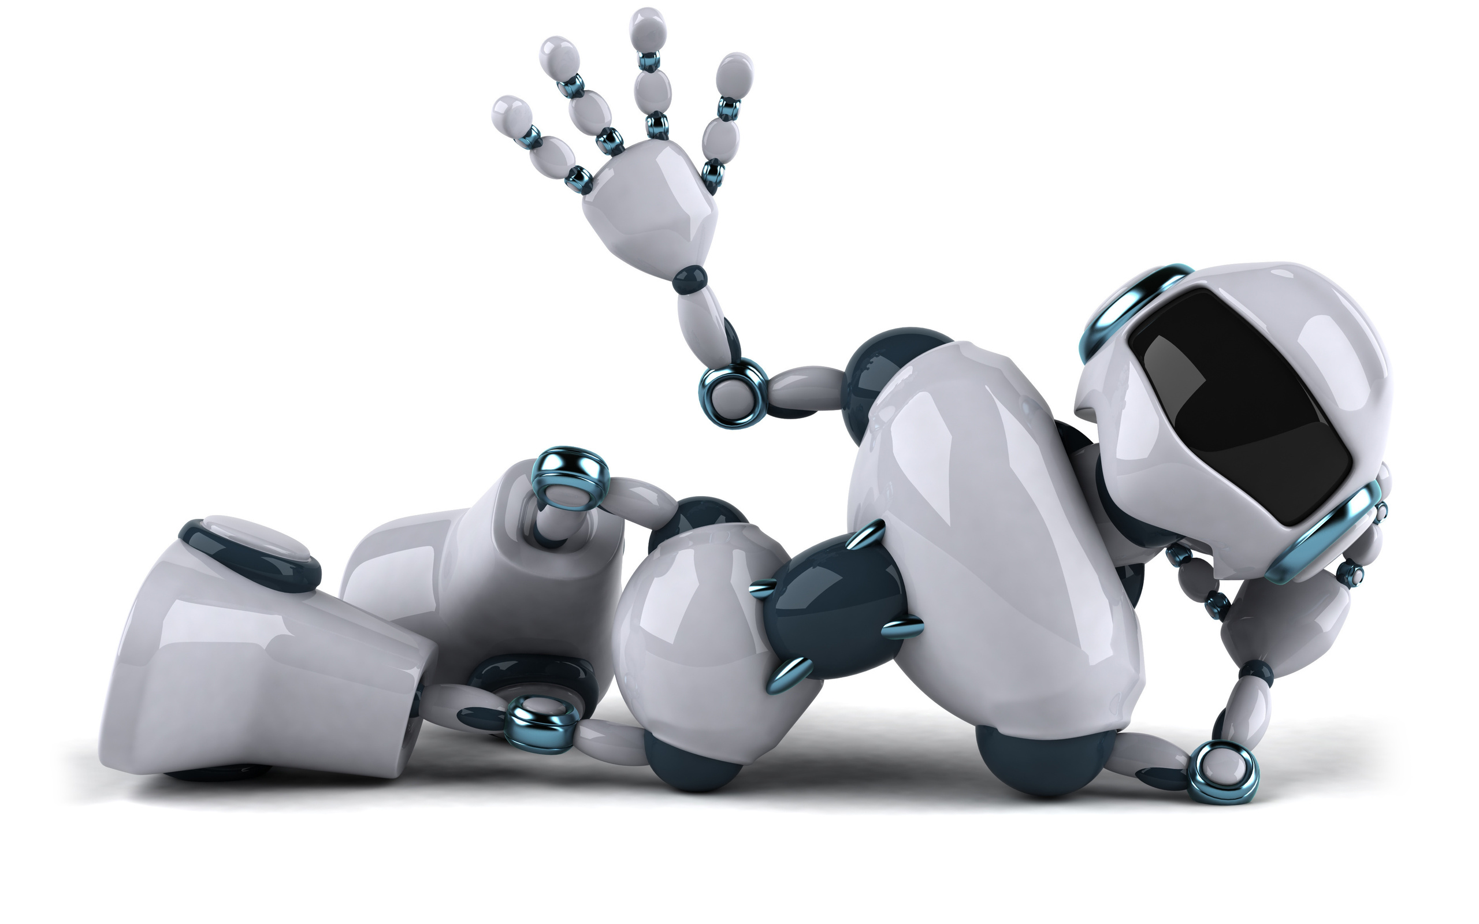
Назарларыңызға рахмет !!!

